Slide 1

你們是世上的光
馬太福音5:14-16
以斯拉記
9-10

Slide 2
【太5:14】你們是世上的光。城造在山上，是不能隱藏的。
【太5:15】人點燈，不放在鬥底下，是放在燈檯上，就照亮一家的人。
【太5:16】你們的光也當這樣照在人前，叫他們看見你們的好行為，便將榮耀歸給你們在天上的父。
以斯拉記
9-10

Slide 3
【太5:14】 你們是世上的光。
城造在山上，是不能隱藏的。
【太5:15】 人點燈，不放在鬥底下，是放在燈檯上，…
第一、不能被隱藏
以斯拉記
9-10

Slide 4
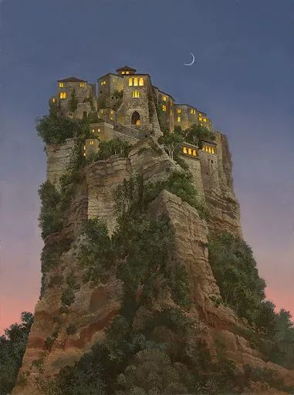
以斯拉記
9-10
山上的城任何有心而願意的人進來。

Slide 5

我心中的美國是一座建在磐石上高大威猛的城，有上帝的保護，風吹雨打而不倒，人從各方各族而來，卻和諧地生活，
以斯拉記
9-10

Slide 6
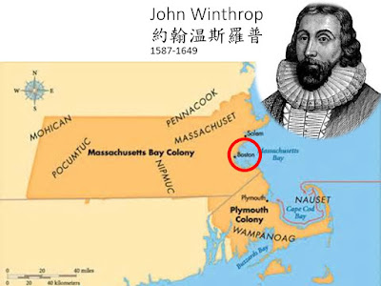
我們必須認識到我們將成為一座山上的城。所有人的眼睛都在看著我們。因此，如果我們在所做的事上對我們的上帝虛妄……我們將成為全世界的傳說和笑柄。
以斯拉記
9-10

Slide 7
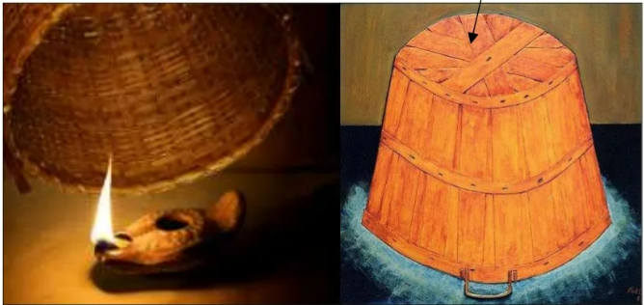
【太5:15】 人點燈，不放在鬥底下，是放在燈檯上，…
以斯拉記
9-10

Slide 8
【太5:14】 你們是世上的光。
城造在山上，是不能隱藏的。
【太5:15】 人點燈，不放在鬥底下，是放在燈檯上，…
第一、不能被隱藏
以斯拉記
9-10

Slide 9
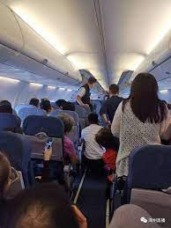
以斯拉記
9-10

Slide 10
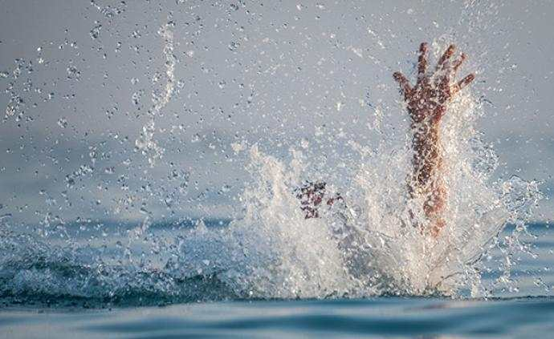
以斯拉記
9-10

Slide 11
【太5:14】 你們是世上的光。
城造在山上，是不能隱藏的。
【太5:15】 人點燈，不放在鬥底下，是放在燈檯上，…
第一、不能被隱藏
以斯拉記
9-10

Slide 12
【太5:15】…就照亮一家的人。
【太5:16】 你們的光也當這樣照在人前，…
第二、把別人照亮
以斯拉記
9-10

Slide 13
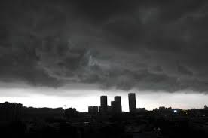
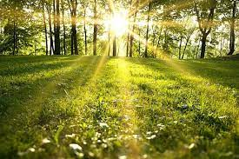
以斯拉記
9-10

Slide 14


以斯拉記
9-10

Slide 15

以斯拉記
9-10

Slide 16
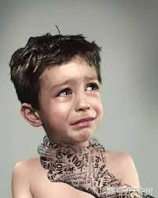
以斯拉記
9-10

Slide 17
原來我們在許多事上都有過失；
若有人在話語上沒有過失，
他就是完全人，也能勒住自己的全身。
雅3:2

Slide 18
【太5:15】…就照亮一家的人。
【太5:16】 你們的光也當這樣照在人前，…
第二、把別人照亮
以斯拉記
9-10

Slide 19
【太5:16】 你們的光也當這樣照在人前，叫他們看見你們的好行為，便將榮耀歸給你們在天上的父。
第三、榮耀歸給神
以斯拉記
9-10

Slide 20


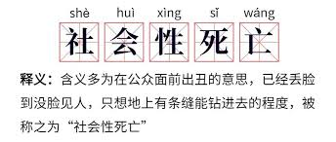

Slide 21
人心比萬物都詭詐，壞到極處，誰能識透呢？
耶17:9
我們原是他的工作，在基督耶穌裏造成的，
為要叫我們行善，就是 神所預備叫我們行的。
弗2:10

Slide 22
【太5:16】 你們的光也當這樣照在人前，叫他們看見你們的好行為，便將榮耀歸給你們在天上的父。
好行為
標準，來源，依據，目的
以斯拉記
9-10

Slide 23

基督徒的好行為，
不是靠自己修煉成為 人的君子，
而是靠耶穌重生成為 神的愛子。
以斯拉記
9-10

Slide 24
【太5:16】 你們的光也當這樣照在人前，叫他們看見你們的好行為，便將榮耀歸給你們在天上的父。
第三、榮耀歸給神
以斯拉記
9-10

Slide 25
【太5:14-16】你們是世上的光。城造在山上，是不能隱藏的。人點燈，不放在鬥底下，是放在燈檯上，就照亮一家的人。你們的光也當這樣照在人前，叫他們看見你們的好行為，便將榮耀歸給你們在天上的父。
登山寶訓
【太5:3-12】天國八福
以斯拉記
9-10

Slide 26
你們是世上的光
第一、不能被隱藏
第二、把別人照亮
第三、榮譽歸與神
以斯拉記
9-10

